Slide 1

工作汇报
集团会议副标题书写区域居中字体颜色采用黑色所有字体方正粗圆
2016.05.08
让 生 活 更 简 单

Slide 2
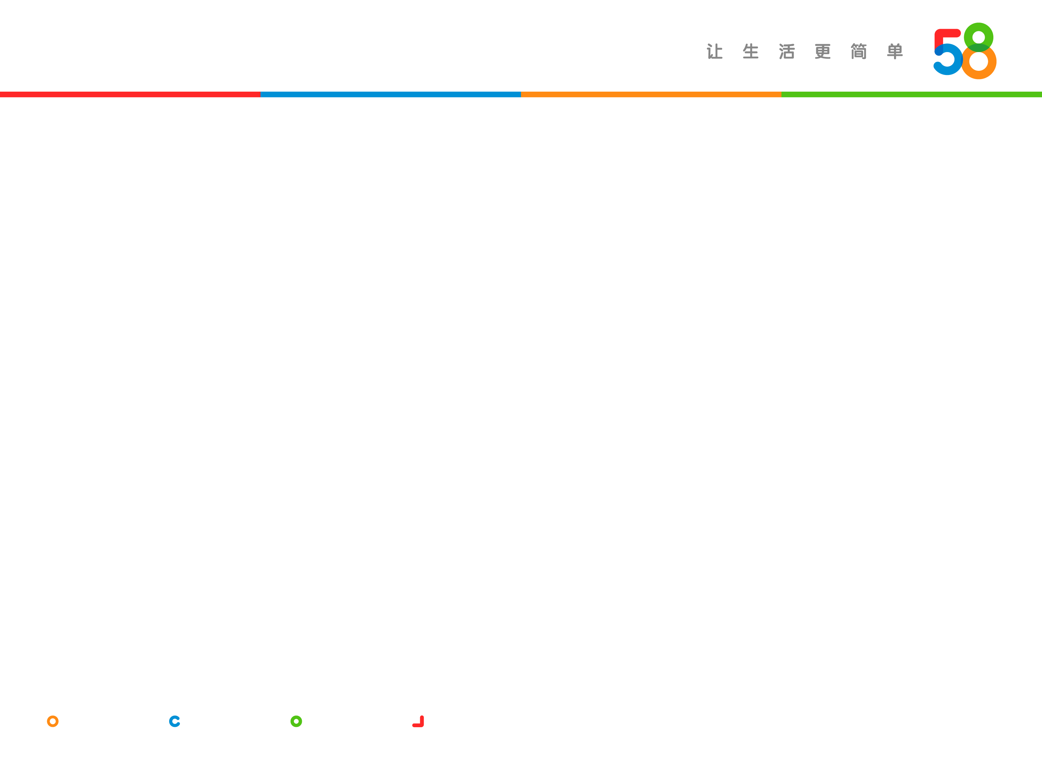
工作成果
业务线 | 项目类型 | 项目名称 | 项目开始时间 | 项目完成时间
移动 | 新项目 | 随手录h5 | 2016.01.18 | 2016.02.20
企业平台 | 优化 | 58大数据平台 | 2016.01.01 | 进行中
企业平台 | 优化 | 大禹数据管理平台 | 2016.01.01 | 进行中
移动 | 新项目 | 微信二手车 | 2015.12.15 | 2016.01.25
移动 | 新项目 | 58商家宝（pc+mobile) | 2015.12.12 | 2015.12.24
企业平台 | 新项目 | 班车后台管理系统 | 2016.03.22 | 2016.03.25
企业平台 | 新项目 | vp月报 | 2016.03.24 | 2016.03.26
企业平台 | 新项目 | 数据部周报 | 2016.04.05 | 2016.04.08
支付 | 优化 | 赶集收银手机绑定 | 2016.05.10 | 2016.05.12
移动 | 优化 | 移动电子合同app | 2015.12.29 | 2016.02.06
客服 | 新项目 | CHR-必应项目（客服系统） | 2016.03.01 | 2016.03.31
二手车 | 新项目 | 数据先知-车源总览 | 2016.02.20 | 2016.02.23
房产 | 新项目 | 精灵项目 | 2016.03.21 | 2016.03.25
英才 | 优化 | 英才PRJ+ | 2016.03.17 | 2016.04.01
房产 | 优化 | 房产二期混搭工作台 | 2016.05.10 | 2016.05.12
英才 | 优化 | 英才PRJ+新增配置管理 | 2016.05.17 | 2016.05.19
移动 | 新项目 | 公司福利（糯米券） | 2016.05.05 | 进行中
二手车 | 新项目 | 车商通 | 2016.03.30 | 2016.04.13
渠道 | 新项目 | 渠道指南针 | 2016.04.20 | 2016.05.20
客服 | 新项目 | 客服系统仪表盘-图维项目 | 2016.04.19 | 2016.05.06
渠道 | 优化 | 58招商系统 | 2016.03.30 | 2016.05.03
渠道 | 优化 | 赶集招商系统 | 2016.04.25 | 2016.05.27
渠道 | 优化 | 广源2.0招聘用户画像 | 2016.04.26 | 2016.05.25
房产 | 整合 | 房产混搭二期 | 2016.04.14 | 2016.06.15
客服 | 优化 | 续费系统-星火项目 | 2016.05.12 | 进行中
二手车 | 优化 | 数据先知二期 | 2016.04.29 | 2016.06.15
企业平台 | 新项目 | 碎纸机 | 2016.05.03 | 进行中
黄页 | 优化 | 专属库 | 2016.05.16 | 进行中
移动 | 优化 | 客秘二期 | 2016.06.06 | 进行中
英才 | 优化 | 英才客服系统二期 | 2016.06.08 | 进行中

Slide 3
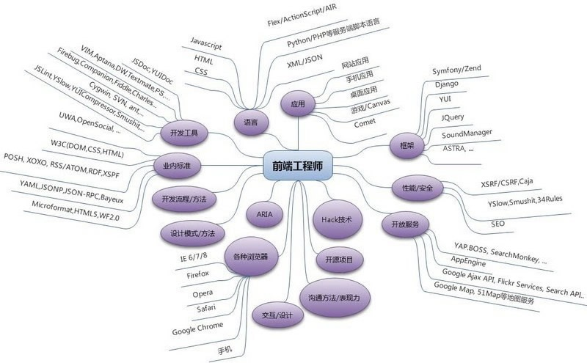
个人发展 - 所需技能

Slide 4
个人发展期望 - 学习曲线
web后端开发
web前端开发

Slide 5
个人发展期望 - 学习曲线
1. 入门门槛低
2. 学习曲线先快后慢
3. 规范和最佳实践的研究都处于探索阶段
4.避免跟风&盲目选择

Slide 6
团队概况
姓名 | 工作年限 | 能力 | 匹配度 | 态度
盖翠莎 | 2 | 优秀 | C | 一般
李单智 | 2 | 优秀 | C | 一般
吴海萍 | 2 | 优秀 | C | 一般
王松林 | 2 | 优秀 | C | 一般
金旗橙 | 2 | 优秀 | C | 一般

Slide 7
团队概况 - 个人能力提升
用户导向
结构和思维
持续学习
专业知识
设计能力
开发能力
前端性能
通用能力
业务知识
行业支持
产品知识
专业能力
我们要做的事，就是永远不重复劳动，当你觉得现在的工作，越来越舒适，越来越缺少风险的时候，就应该引起警惕了

Slide 8
我们能做什么
1. 用户体验不是我们的全部
2. 兴趣爱好
3. 利益相关 / 提升工作效率
- 性能优化（尤其是外部资源的管理与发布，请求合并等等）
- 协作的顺畅性（已形成模板的界面片段的返工等问题）

Slide 9
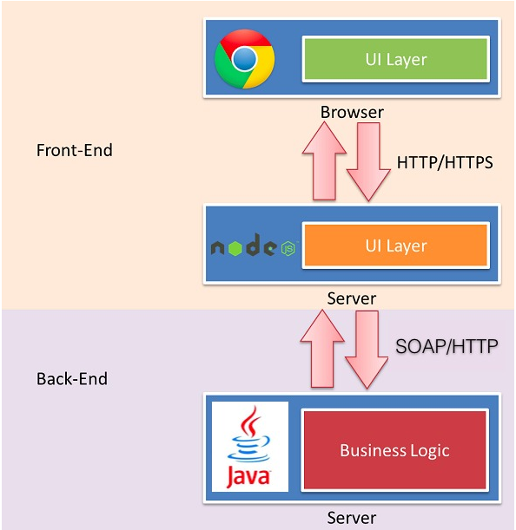
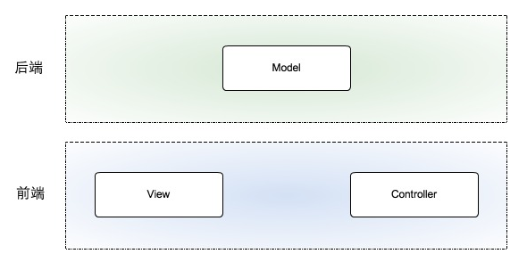
改善
1. 有效的分工与提升
2. 提供团队影响力多些工程师的行业视野与全局视角
3 .被动与主动

Slide 10


